Slide 1
文字はどのようにして 生まれたのだろう
広島リカレント学院 2023.03.15
牟田泰三

Slide 2
人間は社会的動物
社会性の特徴
情報の 伝達 交換 共有
話し言葉と文字 の使用
共同作業

Slide 3
情報伝達のいろいろな方法
動作 → 指さし 踊り
音声 → 話し言葉 歌
図形 → 記号 文字 絵画

Slide 4
話し言葉 情報伝達の原点
音声による情報伝達
雀のさえずり
オオカミの遠吠え
・
・
・
人間の言葉

Slide 5
言葉から文字へ
記号による情報伝達
絵文字 → 表意文字 → 表音文字
表意文字 言葉の意味を表す文字（シュメール文字、漢字の天、花、雷など）
表音文字 言葉の音を表す文字（英語、日本語のひらがななど）

Slide 6
表意文字から表音文字へ
ヨーロッパ系の文字
シュメール文字（メソポタミア文明）→ヒエログリフ（エジプト文明）→・・・→ギリシャ文字
→ラテン文字（ローマ帝国）
日本語の形成過程
話し言葉→万葉仮名→カタカナ、ひらがな→50音図→表音文字と表意文字の併用

Slide 7
中国語の特殊性
漢字には四声があるので簡単なアルファベットが作れない 表意文字から表音文字への進化が難しい
マクドナルド 麦当劳
麦 = mài
当 = dāng
劳 = láo

Slide 8
日本語の文字形成過程
日本語には文字がなかった 話し言葉のみ
話し言葉の起源や進化はよく分かっていない
話し言葉 → 話し言葉の音を表す万葉仮名の発明
→ 片仮名、平仮名の発明
→ 五十音図の発見
→ 表音文字と表意文字を併用する日本文字完成

Slide 9
仮名の始まり
仮名（かな） かりにつけた名・文字
真名（まな） 本来の名・文字 漢字のこと
片仮名 片（かた）は不完全とか一部分を表す。
漢字の一部分を取った仮名が片仮名
僧侶や官僚が使用（男手）
平仮名 平（ひら）は角のないことを表す。
漢字の草書を使った仮名が平仮名
女官などが使用（女手）

Slide 10
万葉仮名
万葉仮名は 日本語（話し言葉）の文字表記の始まり
古事記（712年） 日本書紀（720年） 万葉集（759年頃）
中国語（漢字）を借用し、その発音のみを利用
四声は無視

Slide 11
万葉仮名の形成
A 阿 安 足 吾 網 など
I 伊 以 夷 異 移 射 など
U 宇 羽 有 卯 得 など
E 江 衣 依 愛 榎 など
O 於 意 憶 応 など
KA 加 可 何 架 香 鹿 など
KI ・・・・・

Slide 12
万葉仮名 具体的な例
持統天皇 御歌 万葉仮名による表記
春過而 夏来良之 白妙能 衣乾有 天之香来山
はるすぎて なつきたるらし しろたへの ころもほしたり あめのかぐやま
春過ぎて 夏来るらし 白妙の 衣干したり 天の香具山
現代日本語
表意文字としての漢字はそのまま使い、表音文字としてのひらがなで補助する
表意文字と表音文字の併用

Slide 13
万葉仮名から片仮名（カタカナ）へ
８００年頃、僧侶や官僚などによる万葉仮名の記号化
A 阿 → 阝（こざとへん） → ア
I 伊 → にんべん → イ
U 宇 → 宀（うかんむり） → ウ
E 江 → エ
O 於 → ほうへん → オ

Slide 14
片仮名（カタカナ）

Slide 15
万葉仮名から平仮名（ひらがな）へ
紀貫之『土佐日記』（935年ごろ）
清少納言『枕草子』（1001年ごろ）
紫式部『源氏物語』（1008年ごろ）

Slide 16
清少納言の枕草子
万葉仮名の草書

Slide 17
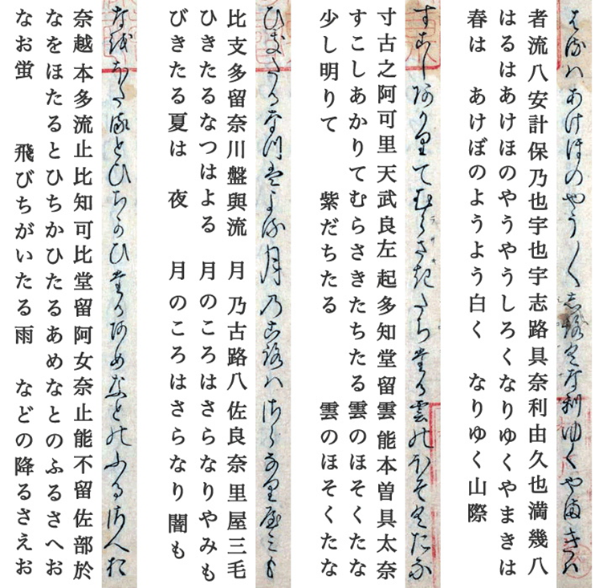

Slide 18
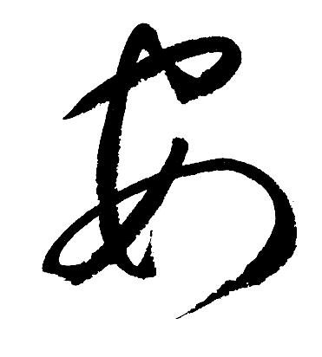
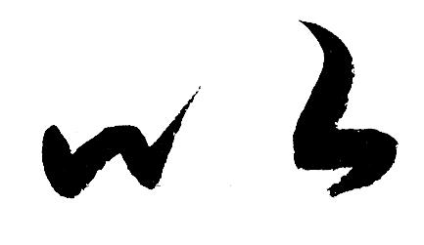
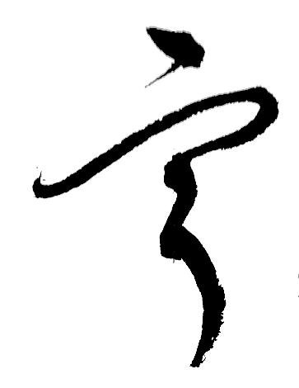
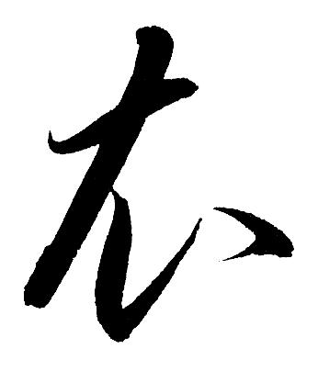
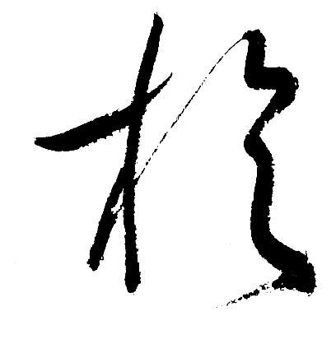
楷書 草書 平仮名
安 → → あ
以 → → い
宇 → → う
衣 → → え
於 → → お

Slide 19
平仮名（ひらがな）

Slide 20
五十音図の発見
いろは歌
日本語の発音を全て書き表した「いろは歌」を記した現存最古の文書は1079年に書写された仏教書『金光明最勝王経音義』（こんこうみょうさいしょうおうぎょうおんぎ）の巻頭に万葉仮名で書かれている
五十音図
江戸時代になって、真言宗の僧契沖（けいちゅう）が、母音を横に、子音を縦に並べて「五十音表」を考案し、著書「和字正濫鈔(わじしょうらんしょう)」に掲載 この研究を継承した賀茂真淵、日本語研究書「語意考」において『五十聯音(いつらのこゑ)』と名付けた五十音表を紹介

Slide 21
母音 口腔内で空気の流れが妨げられずに発せられる音 A I U E O
子音 口腔内で空気の流れが妨げられて発せられる音 K S T N H M Y R W
ん 口を閉じて発せられる音 NN
アイウエオ
カキクケコ
サシスセソ
タチツテト
ナニヌネノ
ハヒフヘホ
マミムメモ
ヤ○ユ○ヨ
ラリルレロ
ワ○○○ヲ
ン
A I U E O
K
S
T
N
H
M
Y
R
W
NN

Slide 22
文章表現のいろいろ
表音文字のみによる表現
わたしは ひがしひろしましから まいにち たのしく つうきんしています
Watashiha Higashihiroshimashikara mainichi tanoshiku tsuukinshiteimasu
I am commuting every day happily from Higashihiroshima city
表意文字のみによる表現
我每天愉快从东广岛市去上班
表意文字と表音文字の混合表現
私は 東広島市から 毎日 楽しく 通勤しています

Slide 23
日本語を学ぼう
日本語は分かりやすい
ひらがな（アルファベット）からはじめよう
漢字は後でもよい
敬語や丁寧語などは 最初は無視
表音文字と表意文字の混在によるわかりやすさを学ぼう

